Slide 2
أسبوع الفضاء العالمي
أسبوع الفضاء العالمي هو حدث عالمي يقام بشكل سنوي بين 04 و06 أكتوبر في العديد من الدول حول العالم، بهدف تسليط الضوء على التقدم البشري في مجال استكشاف الفضاء وفوائد واهمية إكتشاف الفضاء على البشرية، وتختار رابطة أسبوع الفضاء العالمي WSWA موضوع لأسبوع الفضاء كل عام تتركز حوله الأحداث والفعاليات المقامة في هذا الأسبوع.

Slide 3
متى أسبوع الفضاء العالمي 2023
يبدأ أسبوع الفضاء العالمي يوم الأربعاء 04 أكتوبر 2023 الموافق ل 16 ربيع الأول 1445 ويستمر لمدة اسبوع كامل حيث ينتهي يوم الثلاثاء 10 أكتوبر 2023 الموافق ل 22 ربيع الاول 1445.

Slide 4
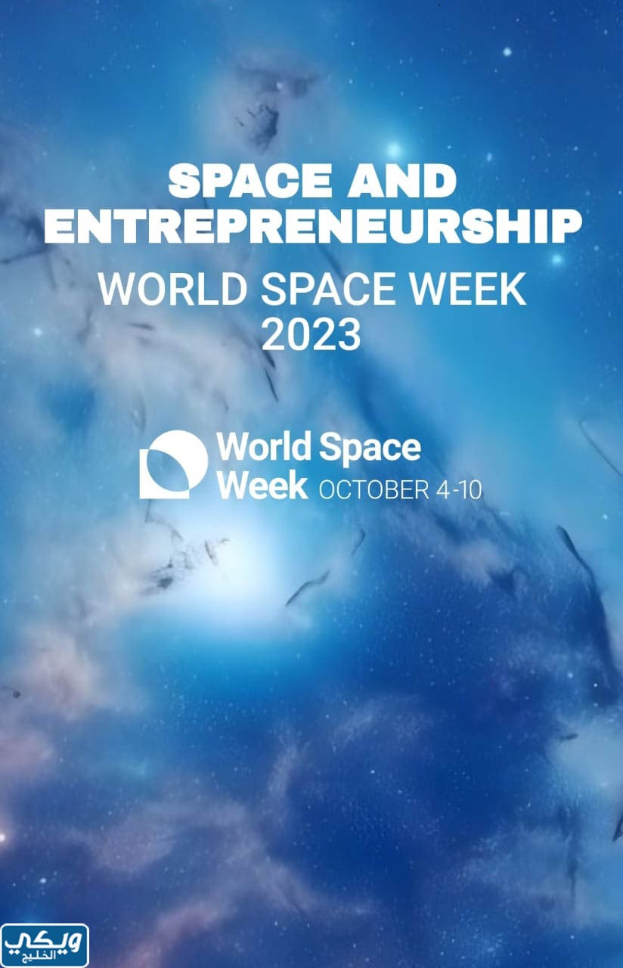
الفضاء وريادة الأعمال
تم اختيار موضوع أسبوع الفضاء العالمي 2023 وهو الفضاء وريادة الأعمال، وذلك بهدف تسليط الضوء على صناعة الفضاء التجارية وريادة الأعمال الفضائية والتي تعتبر من الفوائد الجديدة للفضاء التي يمكن تسخيرها للبشر وبتكاليف معقولة.

Slide 5
ما الفائدة من اكتشاف الفضاء
إن لاستكشاف الفضاء أهمية كبيرة للبشرية وفوائد عديدة أهمها:
مراقبة نشاط الفضاء المحيط بالأرض ورصد أي خطر محتمل والعمل على إيقافه: حيث تشير الأبحاث إلى احتمال اصابة الغلاف الجوي بكويكبات ويؤدي اصطامها بالأرض إلى انتشار الشظايا والغبار الامر الذي يعتبر كارثة حقيقة حيث سيؤدي الانفجار إلى موت الكثير من أشكال الحياة على سطح الأرض ويؤدي أيضا إلى تجويع القسم المتبقي بسبب حجب الغبار لأشعة الشمس ولذلك تتم مراقبة النشاط في الفضاء لمراقبة وحماية الأرض من اي كويكبات.
استخدام اختراعات الفضاء في الأرض: هناك مكتب متخصص لدى ناسا لتسخير اختراعات الفضاء لخدمة البشرية على الأرض، وهناك العديد من التكنولوجيا الفضائية التي تستخدم الآن على الأرض ومن أمثلتها البطانية التي تعكس حرارة جسم الانسان فهي تستخدم حالياً للحفاظ على حرارة جسم ضحايا الحوادث، ومادة النيتينول والتي تستخدم في بناء الأقمار الصناعية لمتانتها حالياً يستخدمها الاطباء في تقويم الأسنان.
فوائد الفضاء في الاكتشافات الطبية: تقدم ناسا الكثير من المساعدة في مجال الاكتشافات الطبية واختبارات الادوية، ومنها اختبار دواء بروليا المستخدم لحماية كبار السن من هشاشة العظام.
الحاجة إلى المواد الخام من الفضاء: تعد عملية التعدين الفضائي بمستقبل مبهر خاصة مع احتواء الكون على المعادن الثمينة كالفضة والذهب، وتجدر الملاحظة أن القمر يحتوي على نسبة مرتفعة من مادة الهيليوم 3 وهي مادة نادرة في الأرض ومرتفعة الثمن وتستخدم في أجهزة الرنين المغناطيسي ووقود للمحطات الفضائية.
تلبية الحاجة إلى الاكتشاف: أي أنسان يعيش في مكان يحتاج إلى اكتشافه وكذلك الفضاء يجب على الانسان اكتشافه لاشباع حاجته للاستكشاف والاجابة عن الكثير من الأسئلة المهمة، وكما يقال إذا سألت طفلاً هل تريد اكتشاف الفضاء سيكون مستمتعاً بالحلم أكثر بكثير من قولك هل تريد صناعة سيارة تسير أسرع من الضوء.
اكتشاف استخدامات مفيدة للفضاء: مع التطور والتقدم البشري هناك أفاق كثيرة يمكن استغلال الفضاء بها كتطوير الاتصالات والتكنولوجيا وغيرها.
العيش في الفضاء: قد تصيب العديد من الأخطار الأرض كالحرائق وزيادة عدد السكان وتعتبر فكر استيطان الفضاء فكرة ممتازة بظل الأخطار المحتملة.

Slide 6
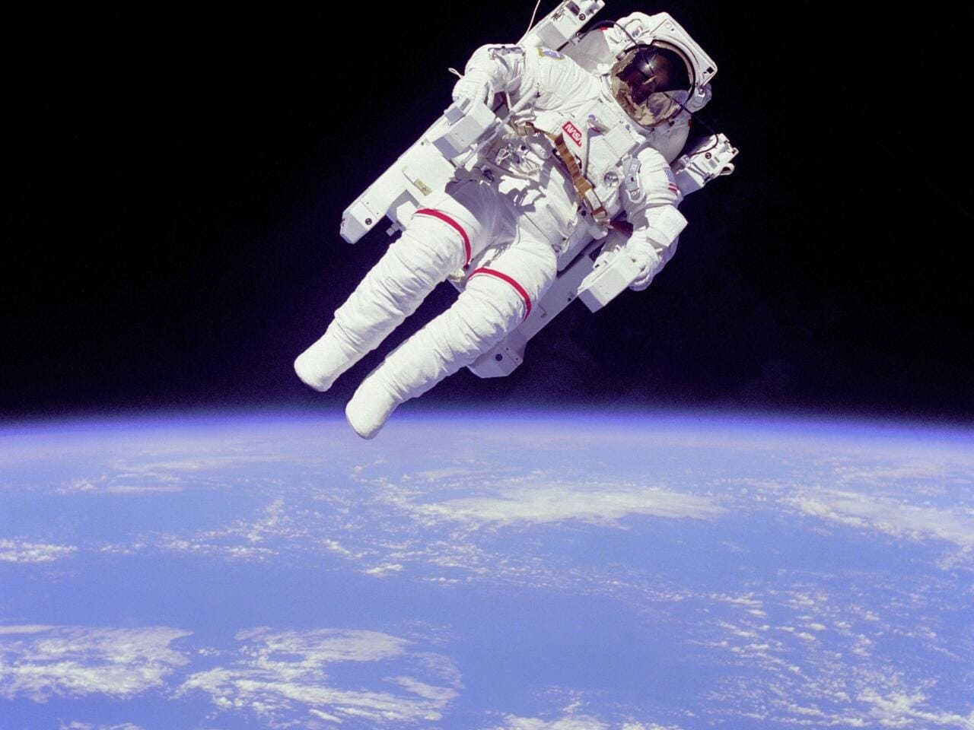
تاريخ أسبوع الفضاء العالمي
بدأت رَابطة أسبوع الفَضاء العالمي بالاحتفال بأسبوع الفضاء منذ عام 1980 وكان الاحتفال بين 16 و24 يوليو سنوياً حيث كان هذا تاريخ أول هبوط على سطح القمر وفي عام 1999 شارك اكثر من 15 دولة بهذا الاحتفال، ليصبح أسبوع الفضاء العالمي بين 04 و 10 أكتوبر من كل عام برعاية وتنظيم الامم المتحدة وتحتفل الان مئات الدول بهذا الأسبوع.

Slide 7
مواضيع أسبوع الفضاء العالمي
2022 – الفضاء والاستدامة
2021 – المرأة في الفضاء
2020 – الأقمار الصناعية تحسن الحياة
2019 – القمر: بوابة إلى النجوم
2018 – الفضاء يوحد العالم
2017 – استكشاف عوالم جديدة في الفضاء
2016 – الاستشعار عن بعد – تمكين مستقبلنا
2015 – الاكتشاف
2014 – الفضاء: توجيه طريقك
2013 – استكشاف المريخ – اكتشاف الأرض
2012 – الفضاء من أجل سلامة الإنسان وأمنه
2011 – 50 عامًا من رحلات الفضاء البشرية
2010 – أسرار الكون
2009 – الفضاء للتعليم
2008 – استكشاف الكون
2007 – 50 سنوات في الفضاء
2006 – الفضاء لإنقاذ الأرواح
2005 – الاكتشاف والخيال
2004 – الفضاء من أجل التنمية المستدامة
2003 – الفضاء: الأفق وراء الأرض
2002 – الفضاء والحياة اليومية
2001 – الإلهام من الفضاء
2000 – إطلاق الألفية الفضائية

Slide 8
فعاليات أسبوع الفضاء العالمي 2023
تقام في أسبوع الفضاء العالمي العديد من الفعاليات التي تتمحور حول فكرة الأسبوع ومنها إقامة الندوات والحفلات والنشاطات التي تبرز أهمية الفضاء وريادة الأعمال الفضائية ، بالإضافة إلى لقاءات مع رواد الفضاء وعرض الأفلام الوثائقية عن الفضاء والنشاطات الطلابية ونشاطات الأطفال المخصصة للتعرف على أهمية اكتشاف الفضاء وحاضره ومساقبلة واللقاءات بين شركات الفضاء والراغبين بالحصول على فرص عمل وغيرها من الفعاليات وتجدر الملاحظة أنه تم تسجيل 10000 حدث دولي بمناسبة هذا اليوم في أمثر من 90 دولة حول العالم وذلك في أسبوع الفضاء 2023.

Slide 9
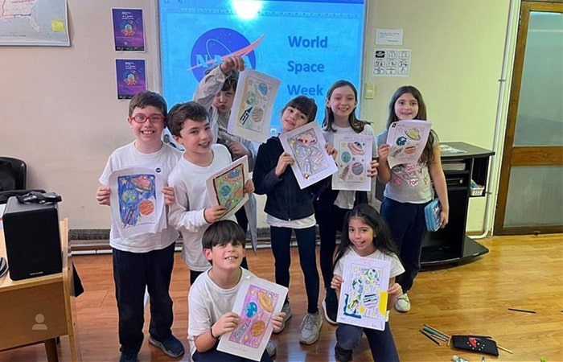
سبب تسمية أسبوع الفضاء
يعود سبب تسمية أسبوع الفضاء بهذا الأسم وتحديده بتاريخ بين 04 و10 أكتوبر لحدثين هامين وهما:
إطلاق أول قمر صناعي للأرض في 04 اكتوبر 1957.
توقيع معاهدة الفضاء الخارجي في 10 أكتوبر 1967.

